Slide 1
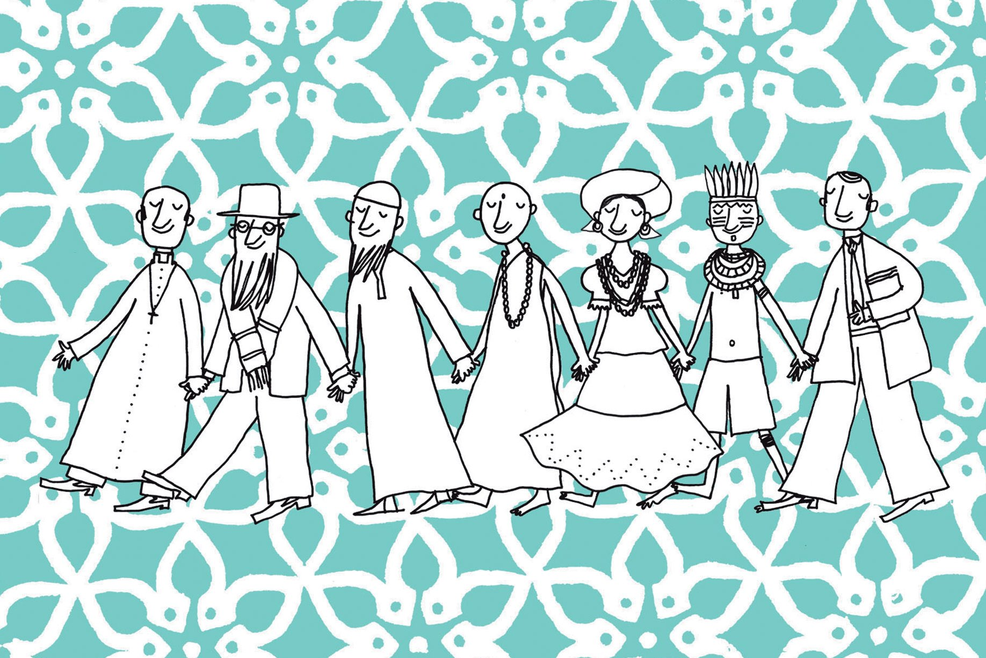
Liberdade religiosa
E
Direitos humanos

Slide 2
LXIII Fórum Permanente dos Conselheiros Tutelares do Estado do Rio de Janeiro
Crianças e Adolescentes em Situações Peculiares de Desenvolvimento: as diversidades de gênero, orientação sexual, étnico-racial e religiosa.
Lema: Defender Crianças e Adolescentes contra o
Preconceito e a Discriminação!
Parati, Junho de 2016

Slide 3


Slide 4


Slide 5
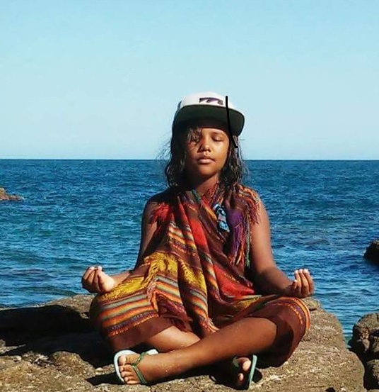

Slide 6
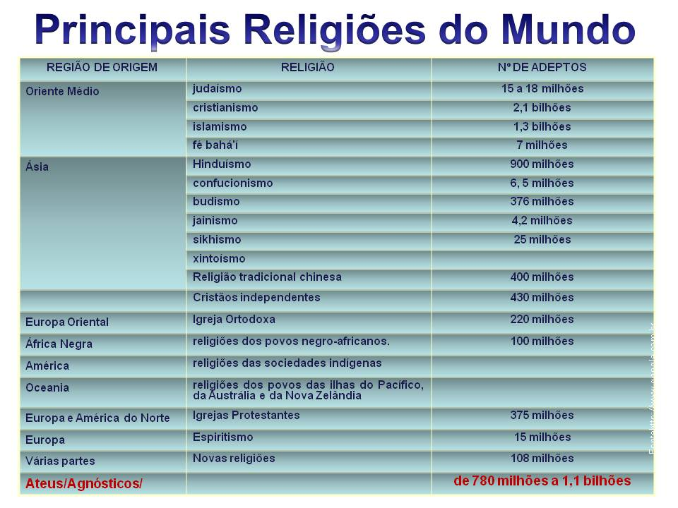

Slide 7

Conceitos

Slide 8
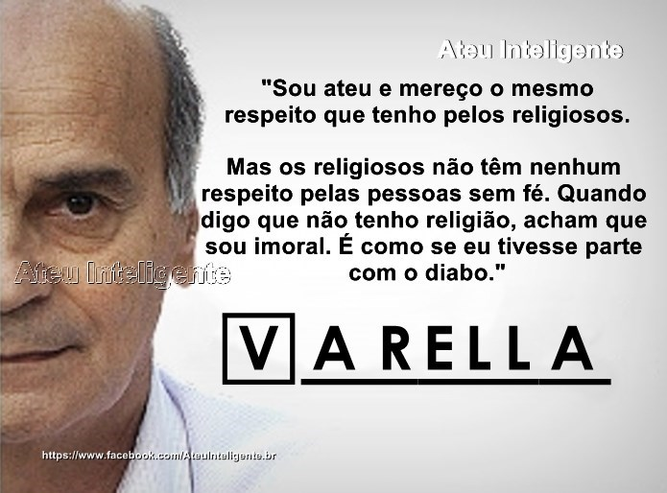
Liberdade Religiosa
Direito Fundamental da pessoa humana;
Consagrado nas constituições dos diversos países democráticos;
Consta dos principais tratados internacionais de Direitos Humanos.
É conquista sem a qual não pode haver paz social e a convivência harmoniosa entre as diversas concepções religiosas existentes na sociedade, incluindo ateus e agnósticos.

Slide 9
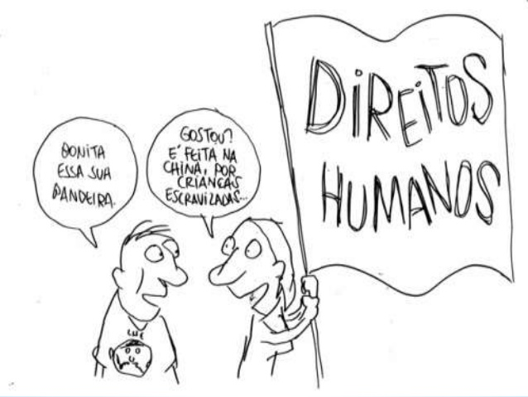
Direitos Humanos
A ONU define os direitos humanos como “garantias jurídicas universais que protegem indivíduos e grupos contra acções ou omissões dos governos que atentem contra a dignidade humana”.
DECLARAÇÃO UNIVERSAL DOS DIREITOS HUMANOS
Art. 1º - Todos os seres humanos nascem livres e iguais em dignidade e em direitos.
Dotados de razão e de consciência, devem agir uns para com os outros em espírito de fraternidade (sororidade)

Slide 10
As normas de direitos humanos são feitas por Estados de todas as regiões do mundo através da cuidadosa negociação de instrumentos de direitos humanos (no seio de organizações internacionais como as Nações Unidas, o Conselho da Europa, a União Africana e a Organização de Estados Americanos, assim como em encontros e conferências internacionais) e do desenvolvimento do costume internacional nesta área.
Entre os principais instrumentos internacionais de direitos humanos, destacam-se, a nível universal, a Declaração Universal dos Direitos do Homem e os nove principais tratados da ONU nesta área (Pacto Internacional sobre os Direitos Civis e Políticos, Pacto Internacional sobre os Direitos Económicos, Sociais e Culturais e sete outros tratados, em matéria dediscriminação racial, discriminação contra as mulheres, direitos da criança, tortura e outras penas ou tratamentos cruéis, desumanos ou degradantes, direitos dos trabalhadores migrantes, desaparecimentos forçados e direitos das pessoas com deficiência). Para cada um destes nove tratados, existe um comité de peritos que avalia até que ponto os respectivos Estados Partes estão a cumprir as obrigações que assumiram em virtude da ratificação ou adesão ao instrumento em causa.

Slide 11
Constituição Federal
Art. 1º A República Federativa do Brasil, formada pela união indissolúvel dos Estados e Municípios e do Distrito Federal, constitui-se em Estado Democrático de Direito e tem como fundamentos:
...
II - a cidadania
III - a dignidade da pessoa humana;

Slide 12
Lei 8069/90
Capítulo II - Do Direito à Liberdade, ao Respeito e à Dignidade
Art. 15. A criança e o adolescente têm direito à liberdade, ao respeito e à dignidade como pessoas humanas em processo de desenvolvimento e como sujeitos de direitos civis, humanos e sociais garantidos na Constituição e nas leis.
Art. 16. O direito à liberdade compreende os seguintes aspectos:
...
II - opinião e expressão;
III - crença e culto religioso;
...

Slide 13
Liberdade religiosa é um direito adquirido que consta na Declaração Universal dos Direitos Humanos, artigo XVIII adotada pelos 58 estados membros conjunto das Nações Unidas.
E Desde 1981 também da DECLARAÇÃO SOBRE A ELIMINAÇÃO DE TODAS AS FORMAS DE INTOLERÂNCIA E DISCRIMINAÇÃO BASEADAS EM RELIGIÃO OU CRENÇA.

Slide 14
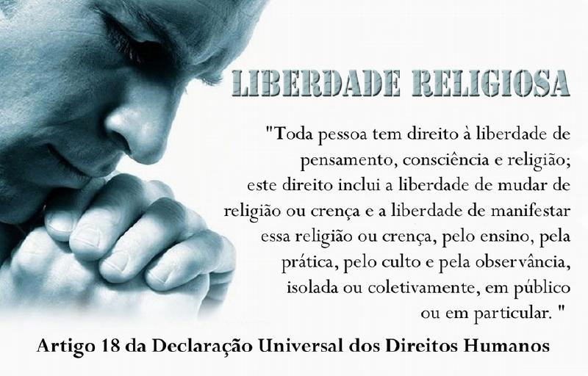

Slide 15
Artigo 1º
§1. Toda pessoa tem o direito de liberdade de pensamento, de consciência e de religião. Este direito inclui a liberdade de ter uma religião ou qualquer convicção a sua escolha, assim como a liberdade de manifestar sua religião ou suas convicções individuais ou coletivamente, tanto em público como em privado, mediante o culto, a observância, a prática e o ensino.
§2. Ninguém será objeto de coação capaz de limitar a sua liberdade de ter uma religião ou convicções de sua escolha.
§3. A liberdade de manifestar a própria religião ou as próprias convicções estará sujeita unicamente às limitações prescritas na lei e que sejam necessárias para proteger a segurança, a ordem, a saúde ou a moral pública ou os direitos e liberdades fundamentais dos demais.

Slide 17
Racismo Religioso
Religiões de Matriz Africana
Um levantamento feito pelo G1 com números de 2014 do Disque 100, que recebe telefonemas anônimos sobre vários tipos de violência (da doméstica à homofobia), mostra que o estado liderou naquele ano o registro de denúncias relacionadas à religião em todas as faixas etárias. Além disso, entre 2011 e 2014, o Rio foi a unidade da federação com maior número de discriminação religiosa contra crianças e adolescentes.

Slide 18
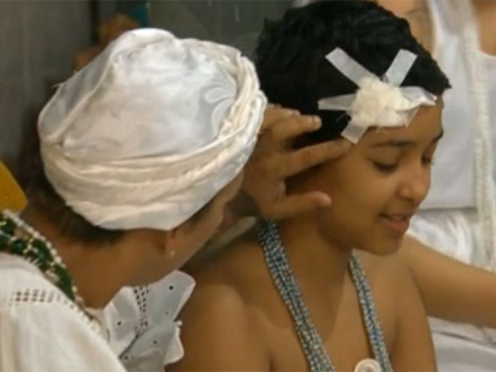
Na delegacia 38ª DP (Brás de Pina), o caso foi registrado como preconceito de raça, cor, etnia ou religião e também como lesão corporal, provocada por pedrada. Os agressores fugiram em um ônibus que passava pela Avenida Meriti, no mesmo bairro. A polícia, agora, busca imagens das câmeras de segurança do veículo para tentar identificar os dois homens.
A avó da criança lançou uma campanha na internet e tirou fotos segurando um cartaz com as frases:
“Eu visto branco, branco da paz. Sou do candomblé, e você?”.
A campanha recebeu o apoio de amigos e pessoas que defendem a liberdade religiosa. Uma delas escreveu:
“Mãe Kátia, estamos juntos nessa”.

Slide 19
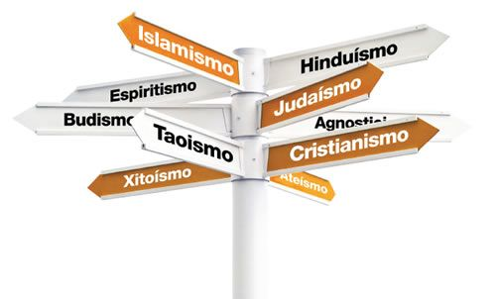

Slide 20
Nosso Papel
Entender que nosso papel é zelar pelo Estado Democrático de Direito e isto inclui a proteção aos direitos e garantias legais e princípios universais, entre os quais estão os Direitos Humanos;
uvir e aceitar preceitos diferentes não significa, em absoluto, negar ou mudar os seus, mas dar ao outro o mesmo respeito que deseja a si;
Respeitar a liberdade humana se confunde com o respeito a sua própria dignidade e honra;
Promover a ligação entre as pessoas e a cultura de Paz, Respeito e Ética;
Considerar que a verdade vai muito além de suas próprias crenças e, assim, aceitar que nenhuma instituição criada pelo homem e formada por ele pode ser capaz de deter toda a verdade;

Slide 21
Fontes
Constituição Federal
Declaração Universal dos Direitos Humanos – 10/12/1948
Declaração sobre a eliminação de todas as formas de intolerância e discriminação fundadas na religião ou nas convicções – 1981
Lei 8069/90 – ECA
Site do G1 e notícias sobre “Intolerância Religiosa contra crianças”

Slide 22
Margareth Ferreira, advogada
Especialista em Direito Trabalhista e Previdenciário;
Especialista em Relações Étnico Raciais/UFF;
Presidente do CONSELHO DE ENTIDADES NEGRAS DO INTERIOR DO ESTADO DO RIO DE JANEIRO- CENIERJ;
Vice Presidente da COMISSÃO ESTADUAL DA VERDADE SOBRE A ESCRAVIDÃO NEGRA NO BRASIL da OAB/RJ - CEVENB;
Presidente da COMISSÃO DE IGUALDADE RACIAL DA 20ª subseção da OAB/RJ.
margarethferreiraadv@gmail.com

